Slide 1
Изменение климата и Казахстан

Slide 2
План
Что такое изменение климата?
Что нас ждет?
Что сейчас происходит?
Риски
Что нужно делать и что развивать в нашей стране?
Каких специальностей, навыков или бизнеса не хватает?

Slide 3
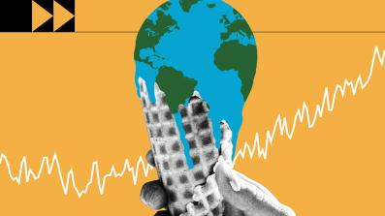
Изменение климата - это
долгосрочные изменения температуры и погодных условий на планете. Эти изменения могут быть естественными, но с 1800-х годов их основной движущей силой была деятельность человека, в основном сжигание ископаемого топлива (угля, нефти и газа), которое выделяет газы, удерживающие тепло в атмосфере (ООН)
Notes:
Определение термина https://www.un.org/ru/climatechange/what-is-climate-change
Картинки тоже с офиц сайта ООН

Slide 4
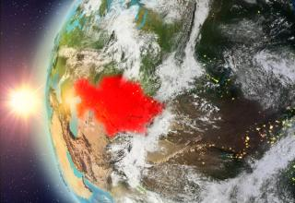
Что нас ждёт?
Климатические изменения
(аномальные температуры, частые сильные ветры и штормы, увеличение или уменьшение осадков)
Продовольственная безопасность
(сокращение видов растений, изменение цен)
Жилье (необходимость переселения)
Климатические беженцы
(увеличение численности населения в стране) Работа (трудовая миграция)
Notes:
Изменение климата может сказаться на нашем здоровье, способности выращивать продовольственные культуры, жилье, безопасности и работе. Некоторые из нас уже сейчас более уязвимы к воздействию изменения климата, например, люди, живущие в малых островных государствах и других развивающихся странах. Такие последствия, как повышение уровня моря и интрузия соленых вод, достигли такого уровня, что целые общины были вынуждены переселиться, а затяжные засухи подвергают людей риску голода. В будущем ожидается рост числа «климатических беженцев».

Slide 5
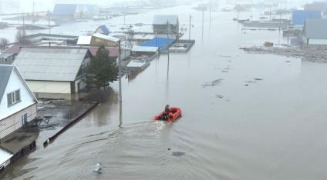
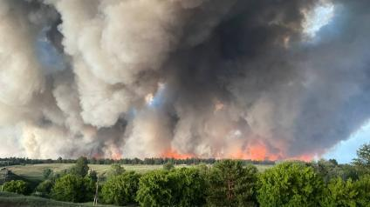
Что сейчас происходит?
Длительные осадки, наводнения
Таяние и сокращение ледников
Увеличение числа жарких дней
Пожары
Проблемы с водоснабжением
Падеж скота
Эрозия почвы
Рост цен на продукты питания
Снижение биоразнообразия
Notes:
Более шести тысяч подтопленных домов, свыше 117 тысяч эвакуированных жителей, режим ЧС в десяти регионах страны, семеро погибших
По прогнозам ученых-климатологов, к 2100 году на всей территории Казахстана ожидается повышение температуры на 7 градусов по Цельсию. При этом в очень влажных регионах, таких как восточный и северный Казахстан, ожидается повышение осадков, а в засушливых регионах, таких как Мангистауская область, наоборот, мы будем наблюдать засуху, наподобие той, которая уже была в 2021 году».

Slide 6
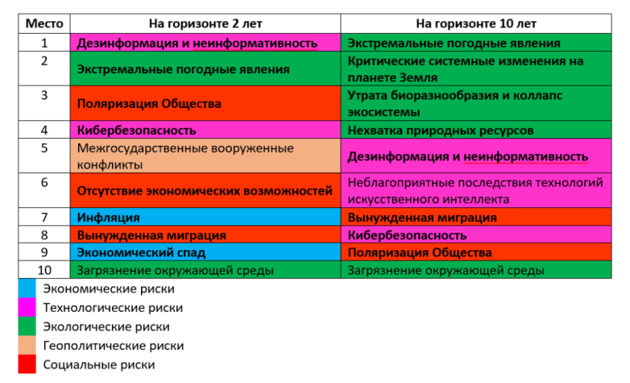
Риски
Дүниежүзілік экономикалық форум (ДЭФ) жыл сайын жариялайтын «Жаһандық тәуекелдер есебі 2024»
Notes:
https://exclusive.kz/globalnye-riski-dlya-kazahstana-my-podumaem-ob-etom-zavtra-kotoroe-mozhet-ne-nastat/
Первые десять рисков по значимости на горизонте 2 и 10 лет.
The Global Risks Report 2024

Slide 7
Что нужно делать и что развивать в нашей стране?
1. Повышение энергоэффективности:
Отказ от угля
Переход на газ
Развитие возобновляемых источников энергии (ветер, солнце, вода)
Соответствие стратегии углеродной нейтральности к 2060 году
2. Развитие устойчивого сельского хозяйства:
Капельное орошение
Применение современных технологий водосбережения
Выращивание устойчивых сортов растений и культур
Notes:
Около 80 процентов из них приходится на сферу энергетики, поэтому, по мнению Нысанбаева,
«Казахстан – очень большая страна, у нас есть леса, степи, горы, поэтому к адаптации к изменению климата нужно подходить комплексно, и для каждого региона разработать отдельный научный подход»,
https://npieco.kz/company/articles/izmeneniya-klimata-v-kazahstane-i-puti-adaptacii-k-novym-usloviyam/

Slide 8
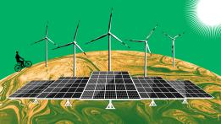
Елімізде не істеу керек, нені дамыту керек?
3. Эффективное использование и экономия водных ресурсов:
Увеличение строительства водохранилищ
Использование систем вторичного использования воды
Очистка и использование сточных и дождевых вод
4. Разработка и совершенствование системы предупреждения и реагирования при экстремальных погодных условиях :
Разработка планов эвакуации
Улучшение системы мониторинга погоды
Наличие эффективных систем общественного информирования
Notes:
«Приоритетными шагами является работа в самых уязвимых секторах – это водные ресурсы, сельское хозяйство и жилищно-коммунальное хозяйство. Нам необходимо уже сейчас строить климатоустойчивые дороги и инженерно-коммуникационные сети. В жилищном хозяйстве – активно проводить тепломодернизацию и теплоизоляцию зданий, а в электроэнергетике – активно переходить на возобновляемые источники», - сообщил Куаныш Бейсенгазин.

Slide 9
Каких специальностей, навыков или бизнеса не хватает?
Здравоохранение :
Врачи диагносты
Генетики и консультанты по выбору генетических признаков
Вирусологи и специалисты по инфекционным заболеваниям, эпидемиологи,
Специалисты, обеспечивающие здоровое старение
Молекулярные биологи, изучающие жизнедеятельность на клеточном уровне
Диетолог
Биофармаколог
Notes:
https://journal.ecostandard.ru/ot/kontekst/kak-izmenenie-klimata-vliyaet-na-usloviya-truda-po-vsemu-miru/
Главные риски, связанные с изменением климата, варьируются от негативного воздействия на здоровье и благополучие человека, снижения производительности труда до экономических потерь и принудительной трудовой миграции. Взаимосвязь этих рисков приводит к серьезным проблемам в области обеспечения достойного труда и социальной справедливости.
Врачи-диагносты, которые будут помогать людям обследоваться и находить заболевания.
Генетики и консультанты по подбору генетических признаков, позволяющие выявить и решить проблему наследственных заболеваний и мутаций.
Вирусологи и инфекционисты, эпидемиологи, иммунологи будут едва ли не самыми нужными в ухудшающихся условиях жизни.
Геронтологи – люди, помогающие обеспечить здоровую старость.
Молекулярный биолог, который изучает жизнь на клеточном уровне, позволяя понять, как она зарождается и функционирует. В его обязанности также входит выращивание органов для пересадки.
Диетолог. Подбор диеты и правильного питания – залог успешной работы организма.
Биофармаколог, который разрабатывает лекарства по индивидуальным требованиям пациента.

Slide 10
Каких специальностей, навыков или бизнеса не хватает?
Экология:
Инженер по водным ресурсам
Рекультивационные агенты.
Морской биолог
Биолог дикой природы
Ученые - экологи
Инженер-эколог
Метеоролог
Специалист по преодолению системных экологических катастроф
Notes:
https://blog.fenix.help/zalipatelnaya-nauka/vliyanie-izmeneniya-klimata-na-budushhie-professii
Подробнее на РБК:
https://trends.rbc.ru/trends/education/5d6e48529a7947777002717b?from=copy#p2
Инженер по водным ресурсам. Эти специалисты регулируют и обслуживают системы водных ресурсов типа насосов, канализаций, дамб, шлюзов и пр. Они же проводят оценку дренажа и разрабатывают мероприятия по улучшению экологической ситуации.
Мелиораторы. В процессе смены климата могут появляться засушливые либо чрезмерно залитые водой зоны. Это приведет к снижению плодородности почв и уменьшению урожая. Мелиораторы будут следить за данной ситуацией и помогать фермерам решать эту проблему.
Морской биолог. Все вопросы, связанные с океаном, решают именно они: загрязнение, течения, реакция на погодные условия и пр.
Биолог дикой природы. Данные специалисты будут искать ресурсы, чтобы спасти как можно больше диких животных для сохранения разнообразия видов.
Ученые-экологи. Они анализируют образцы воды, земли, воздуха, чтобы понять, как меняется природа под влиянием климатических условий и чего от нее ожидать еще.
Инженер-эколог. Разрабатывает проекты, которые помогают сохранить окружающую среду.
Метеоролог. Предсказывание погоды помогает спасти не одну человеческую жизнь от приближения непогоды.
Специалист по преодолению системных экологических катастроф занимается предупреждением экономических и физических последствий катаклизмов, а также борьбой с их последствиями.

Slide 11
Каких специальностей, навыков или бизнеса не хватает?
Сельское хозяйство:
Агроинформатик и агрокибернетик
Агроэколог и сельхозэколог
ГМО агроном и биотехнолог
Оператор автоматизированной сельскохозяйственной техники
Сити фермер
Специалист по точному земледелию
Оператор дронов
Зоотехники и ветврачи
Notes:
Агроинформатик и агрокибернетик. Первая специальность призвана информатизировать сельское хозяйство, чтобы разрабатывать эффективные технологии выращивания, ухода и обработки культур. Вторая – автоматизировать сельское хозяйство, чтобы минимизировать ручной труд.
Агроэколог и сельхозэколог. Первая специальность заботится о минимизации влияния сельского хозяйства на природу, а вторая – помогает утилизировать его отходы максимально экологично и восстановить почвы для новых работ.
ГМО-агроном и биотехнолог. Без этой специальности невозможно выращивать устойчивых к жестоким климатическим условиям растения и животных.
Оператор автоматизированной с/х техники. За всей созданной агрокибернетиком техникой нужно будет следить и управлять ею.
Сити-фермер. Профессионал, который сможет вырастить хоть кукурузу, хоть березу прямо в городе на крыше высотки.
Специалист по точному земледелию. Это человек, который сможет применить все современные разработки для улучшения эффективности сельхозпроизводства. Он анализирует почвы, выбирает культуры, продумывает схемы посадки, внедряет какие-то новые методики и пр.
Оператор дронов. Первоочередная задача — следить за посевами.
Зоотехники и ветврачи. Уход за животными, чтобы производство мяса и молока оставалось на высоком уровне.

Slide 12
Каких специальностей, навыков или бизнеса не хватает?
Энергетическая отрасль:
Техник по ветряным турбинам
Монтажники солнечных батарей.
Метеоэнергетик
Notes:
Техник по ветряным турбинам. Строит, обслуживает ветряные турбины.
Монтажники солнечных батарей. Строят и ремонтируют солнечные панели.
Метеоэнергетик. Продумывает самые оптимальные способы добычи энергии с учетом всех климатических условий местности. Например, не везде можно устанавливать солнечные батареи или строить ГЭС.

